Slide 1
Основные задачи и порядок проведения демонстрационного экзамена.
Выполнила: Власова Н.Р..

Slide 2
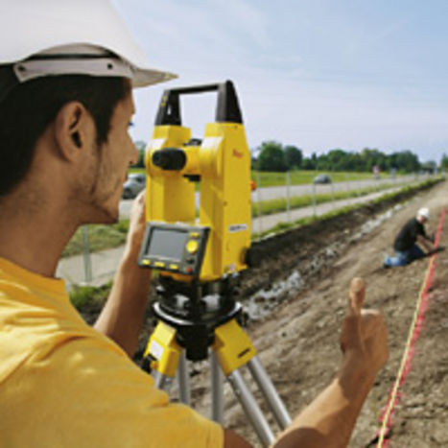
Демонстрационный экзамен -это
действенный и качественный
инструмент, который позволяет
через моделирование реальных
практических условий провести
независимую оценку
сформированности компетенции
студентов или выпускников и
определить их реальные знания,
умения, навыки и проводить
работу по возможной модернизации образовательных программ и
включению представителей
работодателей в образовательный процесс.

Slide 3
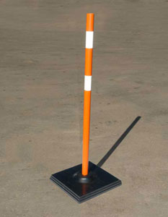
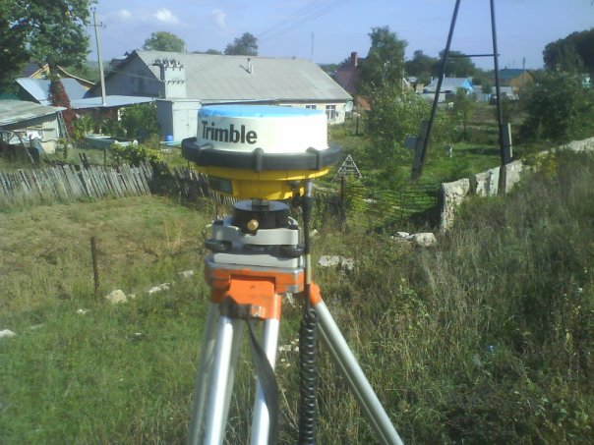
Как показывает аналитика и опыт, демонстрационный экзамен влияет на развитие материально-технической базы, ведь площадки для демонстрационного экзамена используются еще и для подготовки кадров.
Как инструмент независимой оценки, демонстрационный экзамен обладает объективностью оценки подготовки кадров, позволяет оценить ресурсы профессиональных заведений – это своеобразная форма аудита, дает возможность выявлять как проблемные точки, так и точки роста

Slide 4
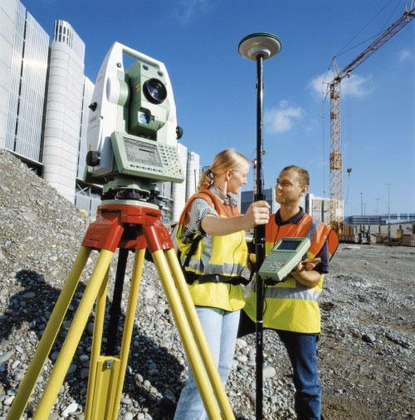
Комплект оценочной документации -это комплекс требований для проведения демонстрационного экзамена по компетенции, включающий задания, перечень оборудования и оснащения, план застройки площадки, требования к составу экспертных групп,
а также инструкцию по технике безопасности.
Специалисты отдела
информационных
технологий организовывают
онлайн трансляцию
происходящего на
экзаменационных
площадках, что позволило
сделать процесс проведения
экзамена еще более прозрачным.

Slide 5
Проведение демонстрационного экзамена повышает востребованность выпускников, его прохождение дает преимущество перед другими студентами, его участники быстрее адаптируются на производстве и выходят на высокий уровень производительности, являются более востребованными.
А образовательные организации могут выстраивать правильное взаимодействие с предприятиями.
Студенты отмечают, что скиллс-паспорт помогает им при трудоустройстве – это подтверждение уровня их подготовки. Так растет взаимосвязь между выпускниками и работодателями

Slide 6
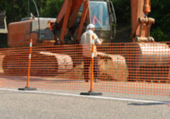
Предприятия получают доступ к единой базе участников движения «Молодые профессионалы (WorldSkills Russia) и выпускников, прошедших процедуру демонстрационного экзамена, и могут осуществить подбор лучших
молодых специалистов
по востребованным
компетенциям,
оценив на практике
их профессиональные
умения и навыки,
а также определить
образовательные
организации для
сотрудничества в области
подготовки и развития
персонала.

